Slide 1
Module Information
Textbook
Computer Networks, Fifth Edition by Andrew S. Tanenbaum
Contact info
Yiran Shen Email:yiran.shen@sdu.edu.cn
Module Schedule
2 Lectures per week, 2 hours per lecture
Lab, weeks 7-14, 18:00-20:00 or 20:00-22:00
Marks
Lecture attendance (class quiz)
Labs
Assignment
Final examination

Slide 2
Introduction Chapter 1
Uses of Computer Networks （使用场景）
Network Hardware （网络硬件）
Network Software （网络软件）
Reference Models （参考模型）
Example Networks （网络举例）
Network Standardization （网络标准）
Metric Units （度量单位）
Revised: August 2011
Notes:
计算机网络概念
分布式系统概念
计算机网络的应用、对等通信
移动和无线、网络传输技术和距离尺度
局域网、城域网、广域网、无线网络、互联网等

Slide 3
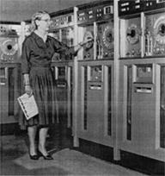
Preface
Before the computer networks emerged
1 or 2 computers for computational needs
Located in one glass room
Computer networks and distributed systems…… think and be patient

Slide 4

Preface
Before the computer networks emerged
1 or 2 computers for computational needs
Located in one glass room
Computer networks and distributed systems…… think and be patient

Slide 5
Uses of Computer Networks
They have many uses:
Business Applications
Home Applications
Mobile Users
These uses raise:
Social Issues
Notes:
下面我们来讲一下计算机网络在社会生活各个方面的使用情况，。。。。移动端的应用，另外我们也将讨论计算机网络的广泛应用所带来的的社会问题。

Slide 6
What is computer network?
Computer network : a collection of autonomous computers interconnected by a single technology. （一些互相连接的、自治的计算机的集合）
把分布在不同地点且具有独立功能的多个计算机系统通过通信设备和线路连接起来，在功能完善的网络软件和协议的管理下，以实现网络中资源共享为目标的系统。
Notes:
具体来说，

Slide 7
网络概念的三重含义
① 必须有两台或两台以上的具有独立功能的计算机系统相互连接起来，以达到共享资源为目的。
② 两台或两台以上的计算机连接，互相通信交换信息，必须有一条通道。这条通道的连接是物理的，由物理介质来实现。
③ 计算机系统之间的信息交换，必须有某种约定和规则，这就是协议。这些协议可以由硬件或软件来完成。

Slide 8
Computer Networks v.s. Distributed Systems
Confusion concepts about Computer network
Distributed system: single coherent system, single model,
middleware.
www(Optimus prime says: world wide web)
Computer network: user face to actual machines
different hardware and operation system
and logon to use the network.
WWW v.s. Internet

Slide 9
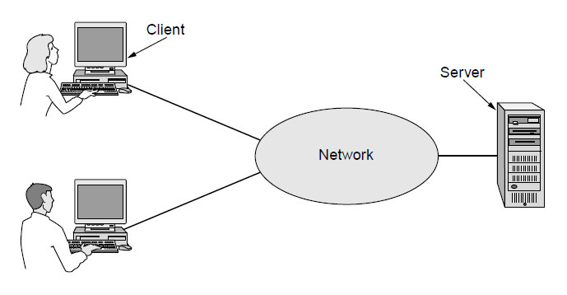
Business Applications
Companies use networks and computers for resource sharing with the client-server model:
Other popular uses are communication, e.g., email, VoIP, and e-commerce
Can you list some examples of sharing resource?
request
response

Slide 10
Business Applications
Companies use networks and computers for resource sharing with the client-server model:
Other popular uses are communication, e.g., email, VoIP, and e-commerce
Can you list some examples of sharing resource?
服务器是一个概念，可以是一台真正的服务器，也可以是一个集群，一个数据中心。
request
response

Slide 11
Business Applications
此处的网络指的是用于传输数据的通信网络，包括网卡、网线、交换机等网络设备和软件。支持客户机与服务器之间的信息传递。
Other popular uses are communication, e.g., email, VoIP, and e-commerce
Can you list some examples of sharing resource?
服务器是一个概念，可以是一台真正的服务器，也可以是一个集群，一个数据中心。
request
response

Slide 12
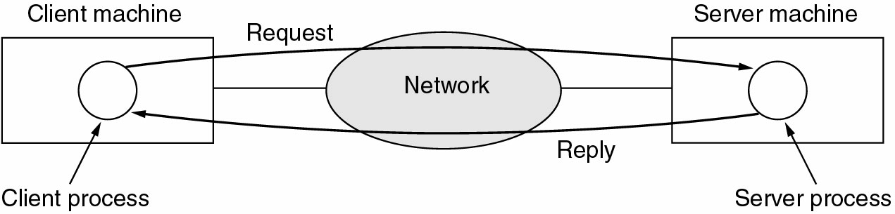
Business Applications of Networks (2)
The client-server model involves requests and replies.

Slide 13
Home Network Applications
Access to remote information
Person-to-person communication
Interactive entertainment
Electronic commerce
Ubiquitous computing
Can you list some examples?

Slide 14
Home Network Applications
Homes contain many networked devices, e.g., computers, TVs, connected to the Internet by cable, DSL, wireless, etc.
Home users communicate, e.g., social networks, consume content, e.g., video, and transact, e.g., auctions
Some application use the peer-to-peer model in which there are no fixed clients and servers:
Notes:
对等通信

Slide 15
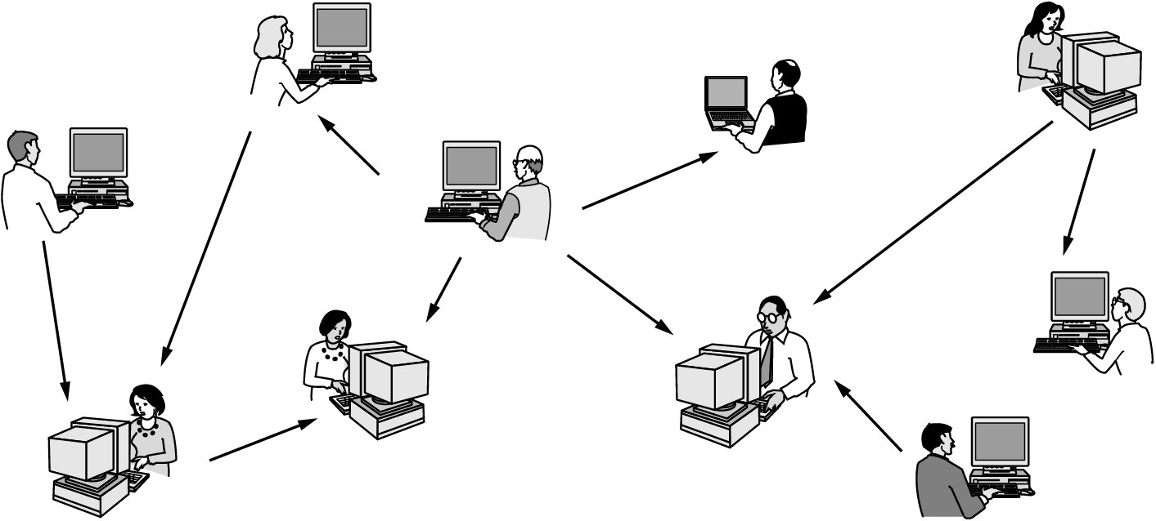
Home Network Applications
In peer-to-peer system there are no fixed clients and servers.
每台设备既可以是服务器，也可以是客户机，关系对等（平等）
用户之间是Connected，主要用软件支持，如资源的定位，数据传递路径的确定等。每个节点需要有路由功能。

Slide 16
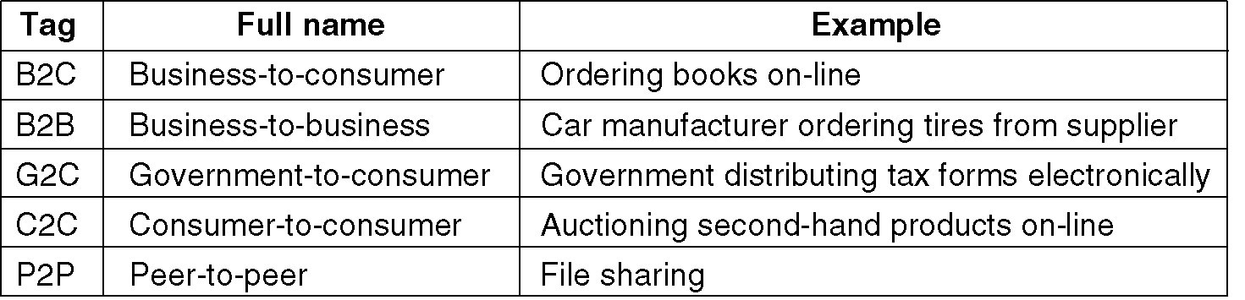
Home Network Applications (3)
Some forms of e-commerce.

Slide 17
Mobile Network Users
Tablets, laptops, and smart phones are popular devices; WiFi hotspots and 4G/5G (3G) cellular provide wireless connectivity.
Mobile users communicate, e.g., voice and texts, consume content, e.g., video and Web, and use sensors, e.g., GPS.
Wireless and mobile are related but different:

Slide 18
Mobile Network Users
Question: Which is/are NOT a mobile user?
◻ A smart phone.
○ Desktop computers connected with Wlan card
❒ A notebook with wlan card.
 PDA for store inventory.
Application | Mobile | Wireless
smartphones | Yes | Yes
Desktop in office to WiFi | No | Yes
Notebook connected to WiFi | Yes | Yes
PDA for store inventory | Yes | Yes

Slide 19
Social Issues
Network neutrality – no network restrictions
Content ownership, e.g., DMCA takedowns
Anonymity and censorship
Privacy, e.g., Web tracking and profiling
Theft, e.g., botnets and phishing

Slide 20
Social Issues
网络暴力的受害者应该向谁追责？
谣言发起者
谣言传播者
点赞和评论的吃瓜群众
以上全部

Slide 21
Social Issues
你认为网络中的负面群体事件应该如何有效应对？
制裁不实信息制造者
制裁盲目的信息传播者
事件牵涉方公开回应
等待新闻变旧闻

Slide 22

Lecture Review
What is the Computer Network?
A collection of autonomous computers interconnected by a single technology.(一些互相连接的、自治的计算机的集合）
Two properties of Mobile Network Users
1） User mobility, 2） Device portability

Slide 23
Network Hardware

Slide 24
Network Hardware Outline
本节从网络硬件角度关注计算机网络的设计。
网络分类：包括当前能够使用的组网技术、网络的规模、组网的目的等都与分类有关。
每种类别的技术解决的主要问题不同，实现的技术路线、技术手段也不同。
一种技术不可能适用于所有情况，在有些情况下是好的选择，在另外一些情况下可能不好。所谓好的选择，指组网代价较低、支撑软件较为简单、维护升级方便、网络性能较好等。
只有根据当前情况，按照网络的类别，选择合适的技术。
常见的分类方法：传输技术，网络尺度，介质类型等。

Slide 25
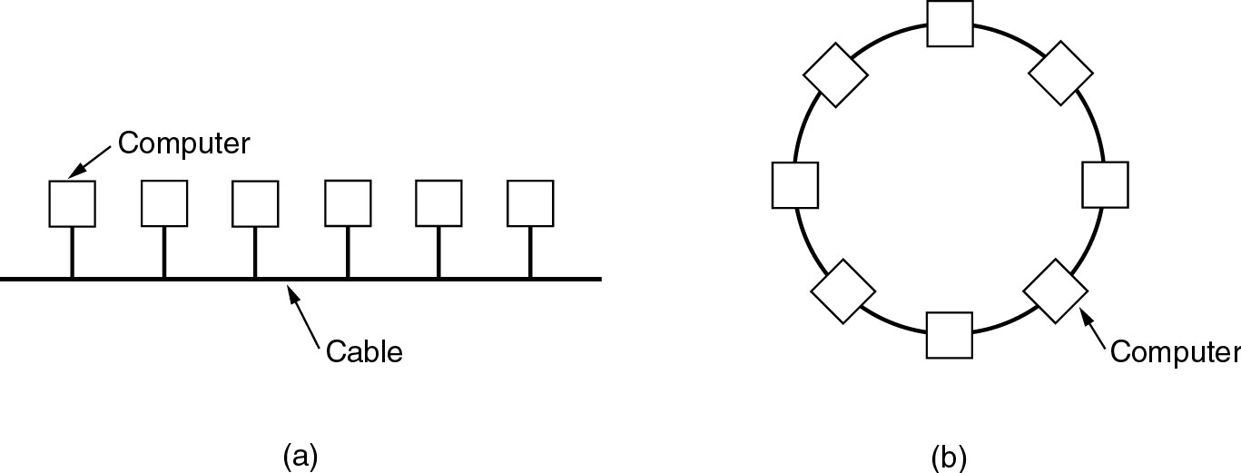
Transmission Technologies
常见的传输技术(链路)有两种，广播式链路（Broardcast Links)和点到点链路(Point-to-Point Links)。
广播式链路（Broardcast Links)中，通信信道被网络上所有机器所共享。
Two broadcast networks：(a) Bus (b) Ring

Slide 26
Transmission Technologies (Broadcast)
一台机器发送的信息，会沿着通信信道传播，到达网络上其它机器（无线信号可能不能到达所有机器，带来了新的复杂性）。总线网络使用硬件实现，环网络使用硬件+软件（桥功能）实现。

Slide 27
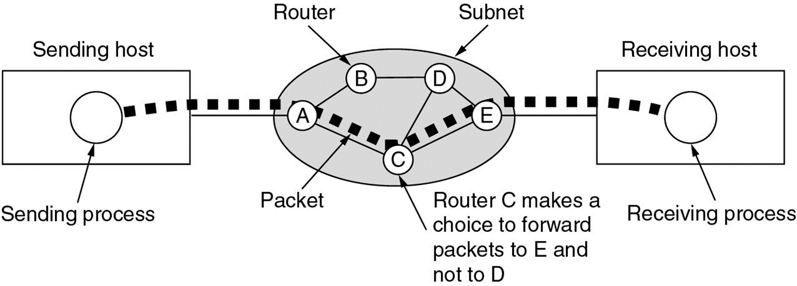
Transmission Technologies (Point2Point)
点到点链路将一对单独的机器连接起来。可能中间经过一个或多个中间机器。直接相连的两个机器是点到点链路的最简单的形式。点到点链路的确定过程称为路由。

Slide 28
Transmission Technologies
网络中常见的数据递交方式
单播(Unicast)：将数据发送给某个特定接收方的方式。
广播(Broadcast)：将数据发送给所有接收方的方式。
组播/多播(Multicast)：将数据发送给某些接收方的方式。
这些概念属于网络功能性的概念，与具体的网络拓扑有区别，是对网络抽象后封装的功能。
无论网络采用什么样的物理拓扑（广播网络或点到点网络），都可以支持以上的三种数据递交方式。
注意传输链路分类和数据递交方式分类的区别
Notes:
Note: 要注意区分传输链路和数据递交方式。传输方式或传输链路指的是我们在数据传输时可以选择的路径；数据递交方式是指的数据要发送给哪些对象；所以这三种数据递交方式既可以用在broadcast links也可以用在point2point links

Slide 29
Transmission Technologies
地址（Address)：
完成数据递交功能时对一台、多台、所有机器的一种表达方式。
根据完成功能时所处的抽象层次，地址的表达方式也会不同。
常见的地址有网卡地址（物理地址）、网络层地址、端口号等。
地址分为单播地址、广播地址和组播地址。
地址根据通信双方的角色，分为发送方地址（源地址）和接收方地址（目的地址）。

Slide 30
Transmission Technologies
地址使用方式：每个机器接收到信息后，会根据信息携带的地址决定自己的处理。常见的地址使用方式有：
常规接收：接收到信息的每个机器根据信息中携带的目的地址判断信息是否发送给自己，从而决定接收或拒绝。
过滤功能：根据源地址或目的地址的组合，决定是否接收或拒绝。
探讨举例：广播网络中单播、组播、广播功能的实现；点到点网络中单播、组播、广播功能实现的思考。

Slide 31
Network Scale
Network Scale，网络尺度或网络规模，根据距离和接入网络的机器的数量等作为分类依据。
不同规模的网络采用的传输技术，最终的网络设计方案也会不同。详细内容参见本书第4-5章。
Networks can be classified by their scale
Scale | Type
Vicinity | PAN (Personal Area Network) »
Building | LAN (Local Area Network) »
City | MAN (Metropolitan Area Network) »
Country | WAN (Wide Area Network) »
Planet | The Internet (network of all networks)

Slide 32
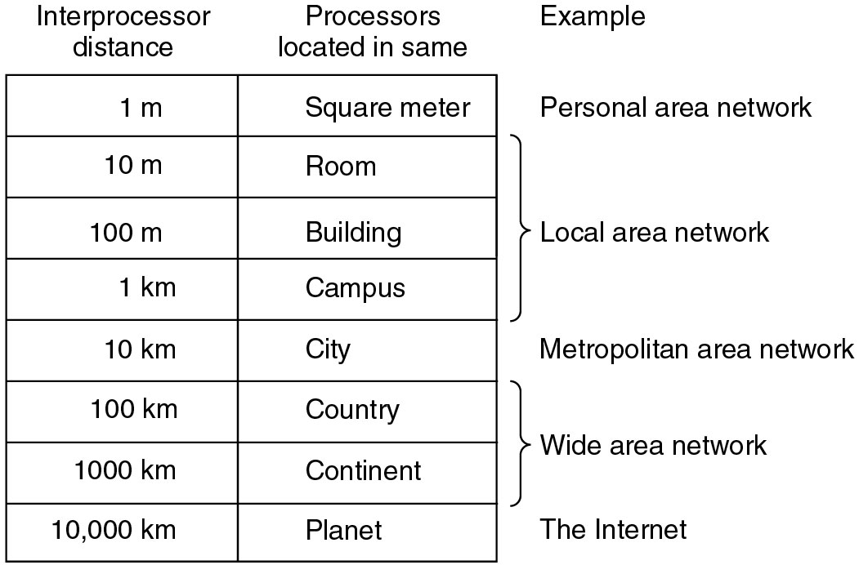
Network Scale
Classification of interconnected processors by scale.
It is important, because different techniques are used at different scales

Slide 33
PAN（个域网）
PAN是一个私有网络，通常是指连接用户的主设备和它的周边设备的网络。
例子1：连接电脑和无线鼠标、键盘、打印机等的无线网络；例子2：手机和穿戴式设备（手表、手环、无线耳机）通过蓝牙组成的PAN
常用的PAN连接技术包括Bluetooth，RFID，红外，etc。

Slide 34
LAN（局域网）
局域网是一个私有网络，是由一个组织投资、设计、维护、使用的网络。Cisco公司给出的定义是没有使用通信部门的公共网络的网络。
规模一般覆盖一个办公室、一个楼层、一栋楼、几栋楼或一个校园 。校园网和企业网一般属于局域网。详细内容参见本书第4章。
常见的类型根据使用的传输技术的不同，分为共享式局域网和交换式局域网；或根据连接介质的不同，分为有线局域网和无线局域网。另外，通过添加标签和相应的处理软件，组织虚拟局域网等。

Slide 35
LAN（局域网）例子
共享式局域网一般采用广播链路。
Two broadcast networks：(a) Bus (b) Ring
注意：链路是一个逻辑上的概念，可能包含一条或多条物理线路。指的是一个广播域，信号能够传递到网络上所有节点。分析环网的特点。

Slide 36
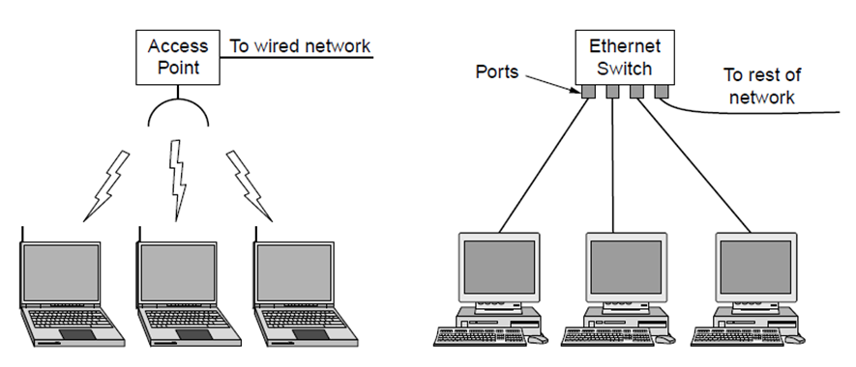
LAN（局域网）例子
交换式局域网一般采用点到点链路。
Wireless LAN
with 802.11
Wired LAN with
switched Ethernet
是由交换设备连接的多条点到点链路。注意：交换式网络的重点在交换设备。
Notes:
共享式局域网和交换式局域网的区别为：冲突域不同、数据传输不同、连通不同。
一、冲突域不同
1、共享式局域网：共享式所有端口均是同一个冲突域。
2、交换式局域网：交换式局域网每个端口下是一个独立的冲突域。
二、数据传输不同
1、共享式局域网：共享式局域网中所有的用户都依赖单条共享介质，所以在技术上不可能同时发送和接收数据。
2、交换式局域网：交换式局域网每个站点可以同时发送和接收数据，一对线用于发送数据，另一对线用于接收数据。

Slide 37
LAN（局域网）例子
概念区分：
局域网主要是一种根据网络规模分类的类别。
共享式或交换式局域网主要依据网络设备区分。详见第四章网络设备部分。

Slide 38
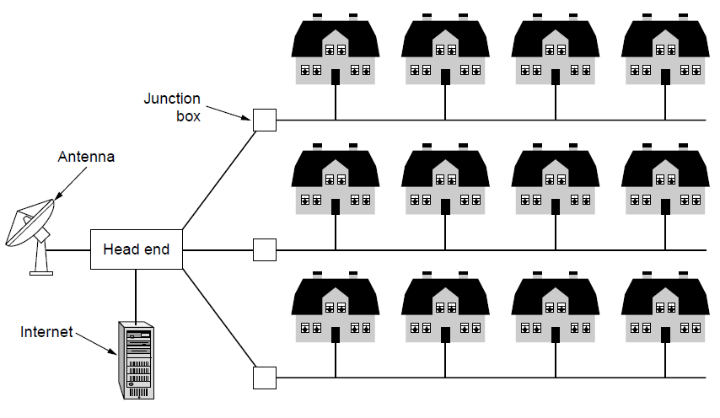
MAN（城域网）
MAN（Metropolitan Area Network）的范围覆盖一个城市。典型的例子为有线电视网。
初期的有线电视网只支持单向内容传播。现在的有线电视网可以支持双向数据传播。

Slide 39
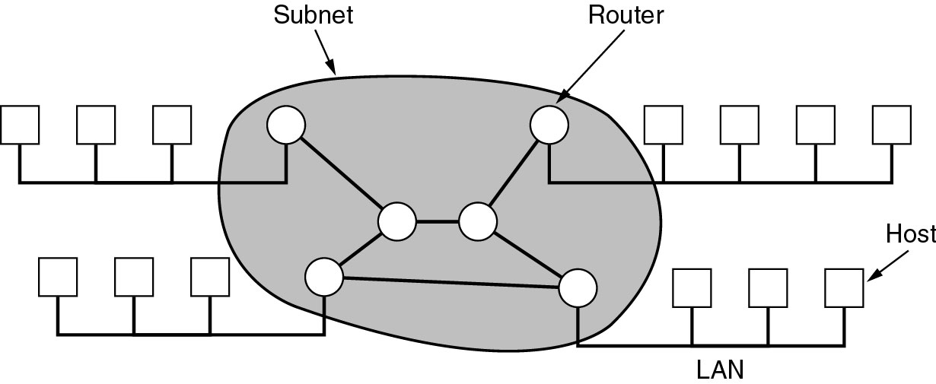
WAN（广域网）
WAN（Wide Area Network）的范围覆盖一个国家、地区或大陆。
Subnet（子网）是由ISP运营管理的骨干网络，用于连接不同城市或地区的网络。层次化特征。

Slide 40
WAN（广域网）
通信子网由传输线路与交换节点组成。主要功能集中在交换节点。使用点到点链路传输技术。
交换节点为每个入境（Incoming）数据确定一个出境（Outgoing）线路。称为路由或交换。

Slide 41
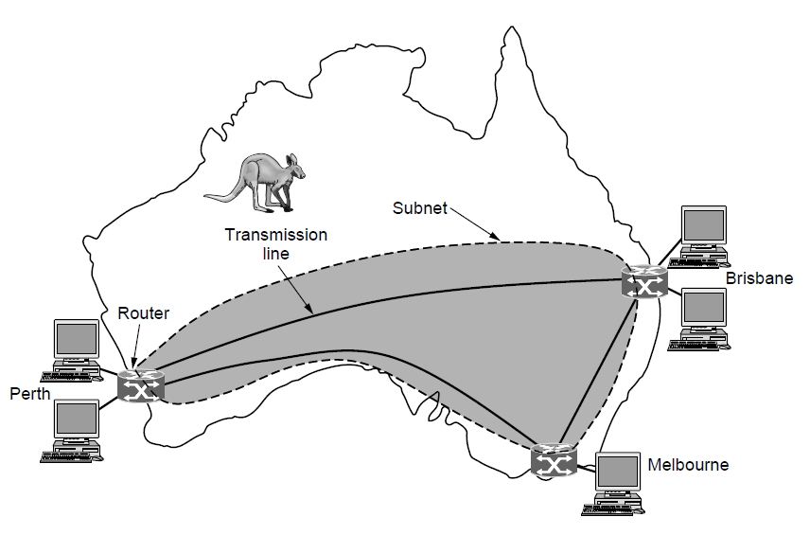
Wide Area Networks (1)
Connect devices over a country
Example WAN connecting three branch offices:
Notes:
The company probably leases the transmission lines (since most companies do not have their own lines).

Slide 42
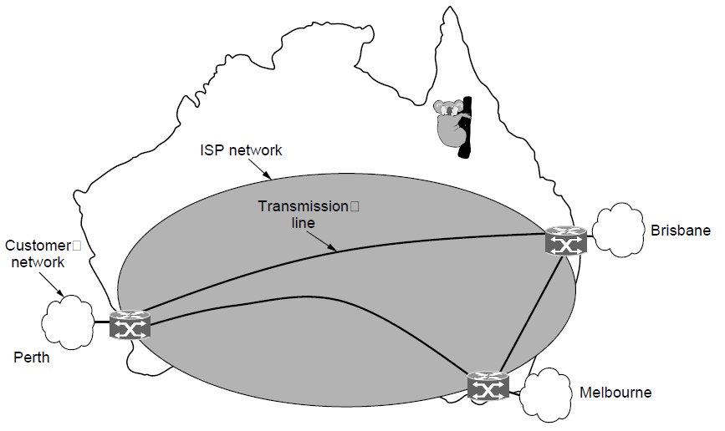
Wide Area Networks (2)
An ISP (Internet Service Provider) network is also a WAN.
Customers buy connectivity from the ISP to use it.
Notes:
Now the company/customer buys service from an ISP who uses its own lines to deliver packets.

Slide 43
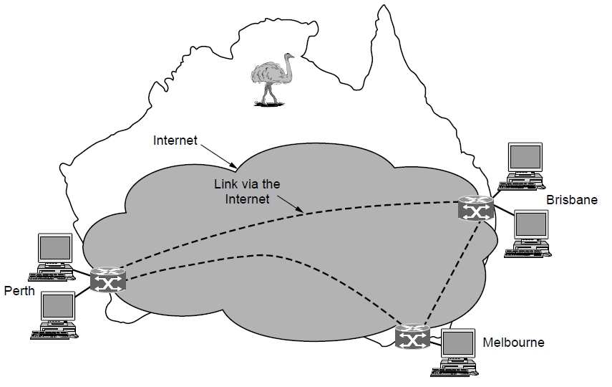
Wide Area Networks (3)
A VPN (Virtual Private Network) is a WAN built from virtual links that run on top of the Internet.
Notes:
Now the company/customer uses the Internet (might be multiple ISPs) for connectivity. The links are virtual in the sense that they refer to some path via the Internet rather than a particular transmission line.

Slide 44
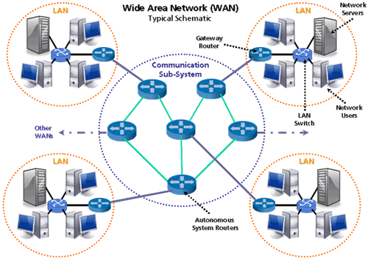
Wide Area Network(4)
WAN is in fact an internetworks

Slide 45
Wide Area Networks(9)
在互联网中，一个自治系统（autonomous system，AS)是一个有权自主地决定在本系统中应采用何种路由协议的小型单位。这个网络单位可以是一个简单的网络也可以是一个由一个或多个普通的网络管理员来控制的网络群体，它是一个单独的可管理的网络单元(例如一所大学，一个企业或者一个公司个体)。一个自治系统有时也被称为是一个路由选择域（routing domain）。一个自治系统将会分配一个全局的唯一的号码，有时我们把这个号码叫做自治系统号（ASN）。

Slide 46
TRUE or FALSE
Generally , smaller, geographically localized networks tend to use point to point, whereas larger networks usually broadcasting.
A criterion for classifying networks is their physical size .

Slide 47
TRUE or FALSE
广域网中的通信子网包含传输线路和交换设备两个部分.
网络按照范围规模划分为局域网、城域网和地域网

Slide 48
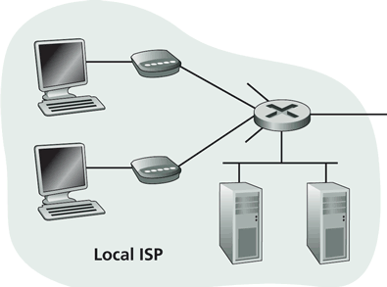
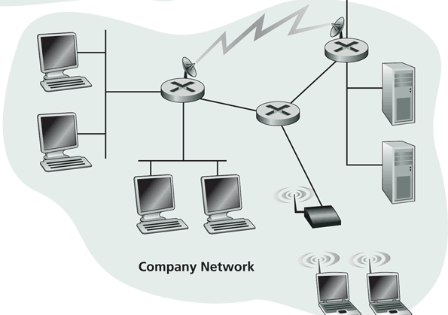
互联网络internetwork
互联网络通常指多个不同网络连接起来的网络，最著名的例子Internet。
ISP
Backbone ISP
ISP
主要障碍：不同网络之间使用的技术可能不同，可能隶属于不同的组织。需要网络软件的支持。

Slide 49

Internet or internet？
Internet is one specific internet or internetworks
Internet uses ISP to connect enterprise networks （企业网）, home networks（家庭网），Campus networks（校园网） and many other networks

Slide 50
NSP and ISP
Internet Service Provider (ISP): 互联网服务提供商，面向公众提供Internet接入服务
Network service provider(NSP): is a company that owns, operates and sells access to Internet backbone infrastructures and services. The primary customers of NSPs are other service providers, including ISPs, which, in turns, sell Internet access to business and consumers.

Slide 51
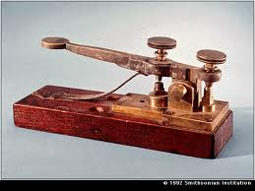

Wireless Networks
Categories of wireless networks:
Cellular (mobile) Networks (蜂窝网络)
Wireless LANs (802.11)
Wireless WANs
WiMax (802.16)
Wi-Fi: Wireless Fidelity
WiMaX:Worldwide Interoperability for Microwave Access

Slide 52
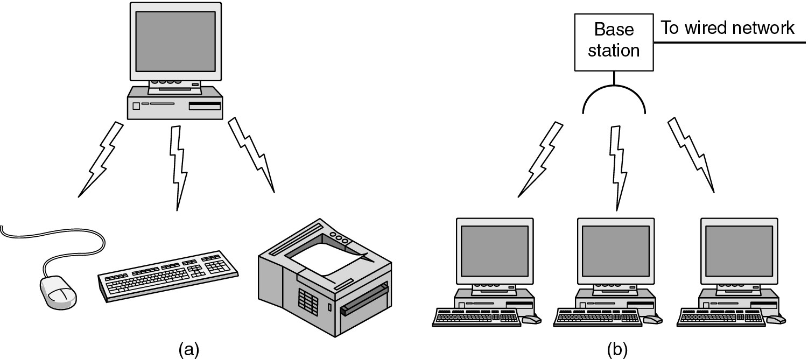
Wireless Networks (2)
(a) Bluetooth configuration
(b) Wireless LAN IEEE 802.11

Slide 53
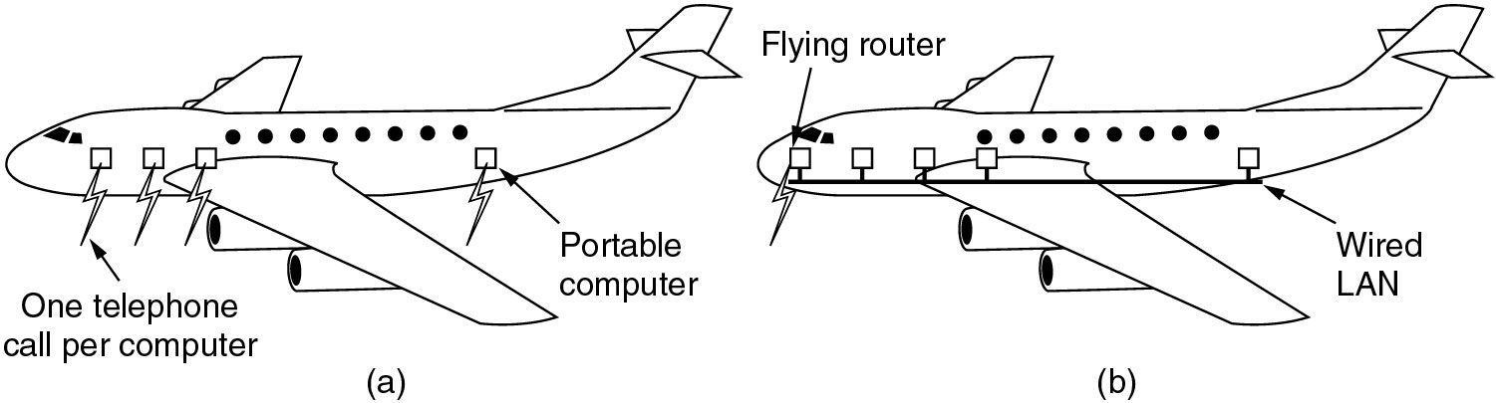
Wireless Networks (3)
(a) Individual mobile computers
(b) A flying LAN

Slide 54

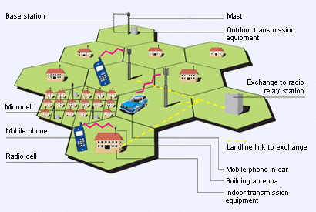
Wireless Networks (4)

Slide 55
TRUE or FALSE
Network service provider运营的子网主要客户（customer）是分布在不同地域的同一目的offices，而NSP接入Internet，并为客户提供Internet服务，那么它就是Internet service provider（ISP）

Slide 56
End of Lecture 1-2

Slide 57
Network Software

Slide 58
Network Software-概念
本节从网络软件的设计与实现角度，理解几个重要的概念：
协议 （Protocol）
服务 （Service）
接口 （Interface）
虚拟通信和现实通信（Virtual communication and actual communications）

Slide 59
Network Software-概念
从软件工程角度考虑网络软件的设计与实现
网络软件需要支持不同网络之间不同需求的数据传输服务，是一个巨大的工程问题（Huge Engineering problem）。
一般采用“分而治之”的策略，将整个网络软件功能分为多个小的功能模块分别加以解决。
解决每个小的问题时工作环境、现有技术手段都可能不同，并会随着时间发生变化，为了限制变化带来的影响，采用封装技术。
尽量减少不同模块之间的相互调用。

Slide 60
Network Software-概念
从分布式系统角度考虑网络软件的设计与实现
网络软件需要支持不同用户之间的通信需求，很多功能需要用户之间协作才能完成。所以，网络软件是一个分布式系统。
每个小的功能模块也是一个分布式系统，需要通信双方的对等模块协作完成。
对等模块指的是协作完成同样功能的模块，也称为对等体（peer）。
在现实中，协作完成同样功能的对等体组成一个联盟。需要遵守联盟内部的规则或约定。

Slide 61
Network Software-概念
从以上两个角度考虑网络软件的设计与实现
每个联盟实现特定的功能，为了实现某种复杂的功能，需要多个联盟共同合作完成。
为了更简单、更可控、更合理地共同完成功能，联盟之间应该尽量少地互相调用。理想方式为每个联盟依托某个联盟的功能，完成自己的某种功能，为其它联盟使用。即采用层次化模型。
为了避免联盟进化对其它联盟的影响，联盟的规则或约定只对联盟内部成员可见并遵守，对联盟外部成员不可见。即满足封装概念。

Slide 62
Network Software-概念
一个实例：邮政系统
邮政联盟由各个国家（城市）的邮局组成。用户按照格式填写信封并付邮资，每个城市的邮局负责将发往外地的信件收集并根据目标地址分类，打成邮袋。通过运输联盟发往目标城市。到达目标城市后，由当地邮局送往目标用户。
两个联盟：邮政联盟和运输联盟。邮政联盟为用户提供信件传递功能；运输联盟为邮政联盟提供城市之间的邮袋传递功能。
两次调用：用户通过信封调用邮政联盟的功能；邮政联盟通过邮袋调用运输联盟的功能。
两种内部规则：不同邮局之间的内部约定；不同运输公司之间的内部约定。

Slide 63
Network Software-概念
几个概念：邮政系统引申开来，到分布式软件
对用户而言，只有邮政联盟可见，通过使用邮政联盟的功能就可以完成信件在任意两个用户之间的递交。邮政联盟为了完成对用户承诺的功能，除了位于不同城市的邮局根据信封内容完成城市内部的信件递交功能以外，还需要针对不同目标城市对信件分拣，并封装为邮袋（每个城市一个），然后使用运输联盟的功能完成邮袋在不同城市之间的递交。
运输联盟对邮政联盟可见，对用户不可见（用户不关心）。
每个联盟对应一个层（Layer），联盟实现的功能称为层提供的服务（Service），联盟内部协作完成服务的多个对等体称为本层的对等体（Peer）。
层次模型中，每个层只对上下层可见，对其他层不可见。

Slide 64
Network Software-概念
几个概念：邮政系统引申开来，到分布式软件
用户通过信封调用邮政联盟提供的服务；邮政联盟通过邮袋调用运输联盟提供的服务。信封和邮袋称为接口。
信封上的内容（收信人地址、发信人地址、邮资、邮戳等）确定了用户和邮政联盟之间的合同，邮袋上的内容（到达城市、出发城市、出发时间、到达时间、运输费用等）确定了邮政联盟和运输联盟之间的合同。这些内容称为接口参数。
层次模型中，上层通过接口调用下层的服务。

Slide 65
Network Software-概念
几个概念：邮政系统引申开来，到分布式软件
邮政联盟在运输联盟提供的服务的基础上（邮袋在不同城市之间的递交），通过联盟内部的约定完成对用户提供的服务（不同用户之间的信件递交）。这些联盟内部为了实现联盟服务所进行的约定或规则的集合称为协议。
协议发生在一个层的对等体之间，是一个层的对等体为了完成规定的功能所做的约定或规则的集合。
从计算机编程角度，为了完成某种功能，最基本的方式是“数据结构+算法”。数据结构是双方交互的内容，称为协议字段；运行在各个对等体上针对协议格式的处理操作集合称为协议算法。
协议一般包括三个要素：语义、语法、时序。
语义：语义是解释控制信息每个部分的意义。它规定了需要发出何种控制信息,以及完成的动作与做出什么样的响应。
语法：语法是用户数据与控制信息的结构与格式,以及数据出现的顺序。
时序：时序是对事件发生顺序的详细说明。
Notes:
1.语义。语义是解释控制信息每个部分的意义。它规定了需要发出何种控制信息,以及完成的动作与做出什么样的响应。
2.语法。语法是用户数据与控制信息的结构与格式,以及数据出现的顺序。
3.时序。时序是对事件发生顺序的详细说明。

Slide 66
Network Software-概念
几个概念：邮政系统引申开来，到分布式软件
邮政联盟接收用户信件后，根据信件类型，在信件上添加额外的标签，联盟内的各个邮局根据标签执行相应的操作。如根据普通信件、快件、挂号信件等，添加不同的标签，执行不同的操作。普通信件优先级最低，可以4小时收集处理一次；快件实时收集处理；挂号信需要回执等。根据信件的时间需求，安排不同的运输方式等。
运输联盟接收到邮袋递交任务后，根据任务需求不同，在邮袋上添加额外的标签，联盟内的各个运输实体根据标签执行相应的操作。如规划不同的线路、运输方式等。
每个联盟内部使用的标签就是本联盟的协议字段，联盟内部实体针对标签执行的操作就是本联盟的协议算法。

Slide 67
Network Software-概念
几个概念：邮政系统引申开来，到分布式软件
封装：每个层为了完成本层的服务（功能），发送对等体上运行的协议算法需要对上层交付的对象添加额外的协议字段（标签，协议字段赋值，交互的内容），使得本层其它对等体能够根据协议字段的取值执行相应的操作（协议算法，每个对等体上运行）。
解封装：某层协议的目的对等体接收到带有本层协议字段（标签）封装的对象后，根据标签执行相应的操作，完成服务（功能）后，去掉标签（本层协议字段），将对象递交给上层。
通过封装与解封装，某层协议的协议字段与协议算法只对本层对等体可见。即标签和针对标签的算法只对本层有效。

Slide 68
Network Software-概念
几个概念：邮政系统引申开来，到分布式软件
在邮政系统中，邮政联盟接收用户的邮件，并将信件按照用户与邮政联盟的约定递交给目标用户。运输联盟接收邮政联盟的邮袋，并将邮袋按照与邮政联盟的约定递交到目标城市。用户感觉不到运输联盟的存在。
信件的实际递交过程：寄信人将信件递交给本地邮局，本地邮局在信封上贴上标签，并根据标签将信件在本地处理；将信件打包成邮袋后递交给本地运输公司；本地运输公司为邮袋贴上标签，并根据标签安排邮袋的运输。运输联盟将邮袋递交到目的城市，去掉邮袋上的标签，将邮袋递交给当地邮局；当地邮局根据信封上的标签将信件递交给收信方。
去掉标签表明按照要求完成任务（实现了本层功能）。

Slide 69
Network Software-概念
几个概念：邮政系统引申开来，到分布式软件
在邮政系统中，邮政联盟中位于不同地点的邮局通过标签交换与对标签的处理协作完成信件递交的功能，但是真正的信件传递过程是借助运输联盟完成的。两个邮局之间并没有直接通信，而是通过标签交换完成的，称为虚拟通信。
在一个具有多个联盟的系统中，一个联盟内部的对等体之间通过虚拟通信协作完成本联盟提供的服务。
在一个具有多个层次的分布式的系统中，每个层的对等体通过协议完成本层的服务，对等体之间是一个借助协议完成服务的虚拟通信过程。
每层的协议实现可以根据场景不同而变化，也可以随着时间与技术的进步而演化，只要提供的服务与接口不变，则其它层不会受到这些内部变化的影响。

Slide 70
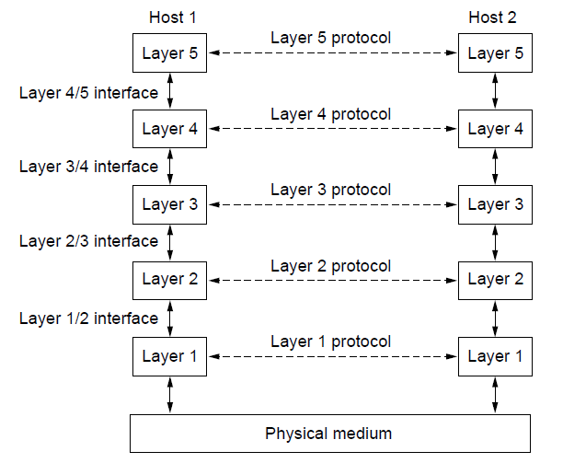
Protocol Layers (1)
Protocol layering is the main structuring method used to divide up network functionality.
Each protocol instance talks virtually to its peer
Each layer communicates only by using the one below
Lower layer services are accessed by an interface
At bottom, messages are carried by the medium

Slide 71
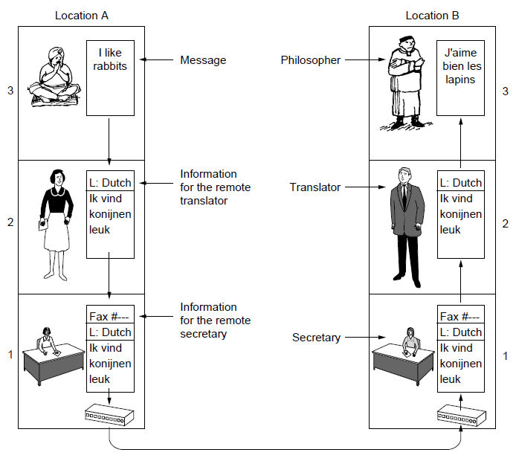
Protocol Layers (2)
Example: the philosopher-translator-secretary architecture
Each protocol at different layers serves a different purpose

Slide 72
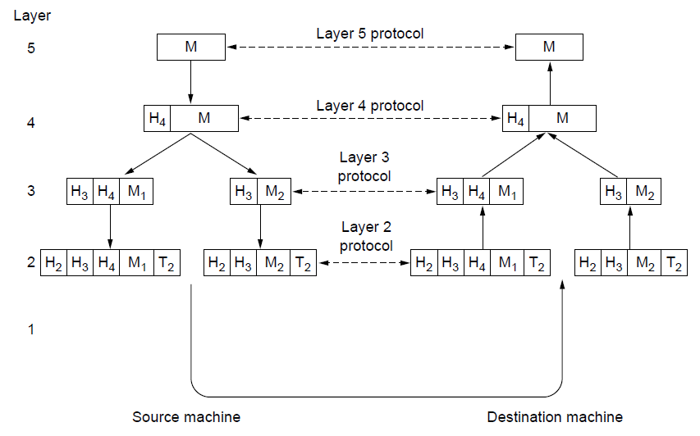
Protocol Layers (3)
Each lower layer adds its own header (with control information) to the message to transmit and removes it on receive
Layers may also split and join messages, etc.

Slide 73
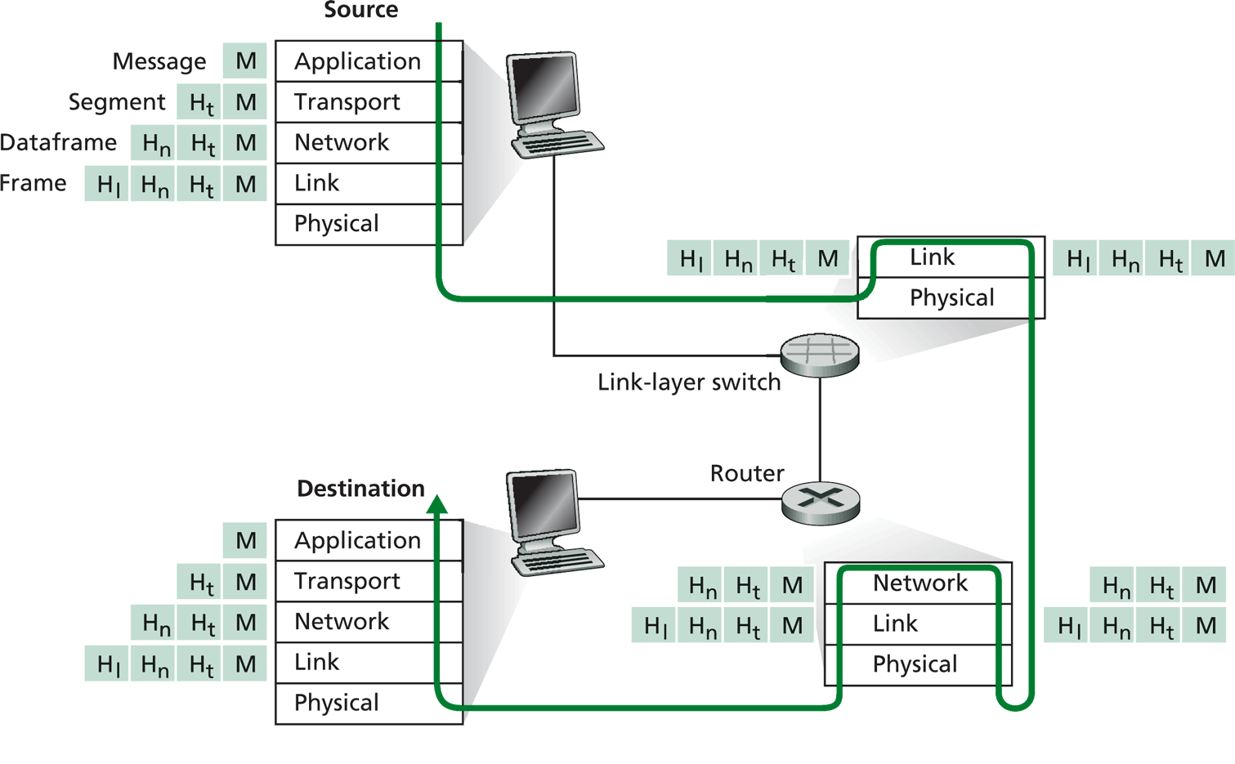
Protocol Layers (4)
数据流动过程：

Slide 74
TRUE or FALSE
‘层’是为了降低网络设计的复杂性
协议是通信双方关于如何进行通信的一种约定
组成网络体系结构的要素包括：层、协议、接口（p53）
Notes:
To reduce their design complexity, most networks are organized as a stack of layers or levels.
A protocol is an agreement between the communicating parties on how communication is processed.
3.A set of layers and protocols is called a network architecture

Slide 75
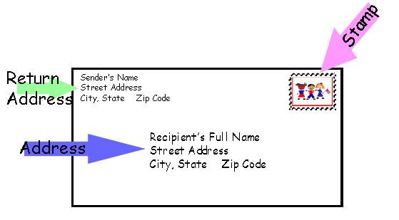
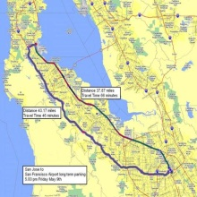
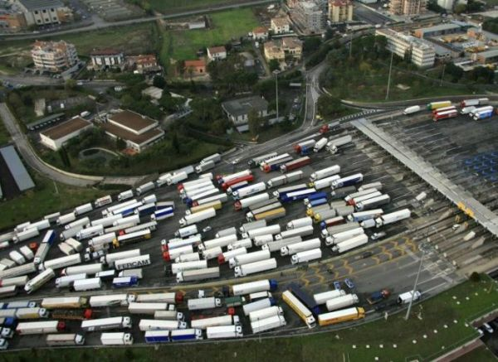
Design Issues for the Layers
Addressing
Error Control
Flow Control
Multiplexing(多路复用)
Routing

Slide 76
Design Issues for the Layers
Each layer solves a particular problem but must include mechanisms to address a set of recurring design issues
Issue | Example mechanisms at different layers
Reliability despite failures | Codes for error detection/correction (§3.2, 3.3) Routing around failures (§5.2)
Network growth and evolution | Addressing (§5.6) and naming (§7.1) Protocol layering (§1.3)
Allocation of resources like bandwidth | Multiple access (§4.2) Congestion control (§5.3, 6.3)
Security against various threats | Confidentiality of messages (§8.2, 8.6) Authentication of communicating parties (§8.7)
Notes:
The point is that there are some issues that are not wholly the responsibility of any one layer, and they crop up again and again in the text. For example, reliability is often considered a key function of the transport layer (i.e., making transport reliable) yet reliability mechanisms also appear in other layers (error codes in the link layer, routing around failures in the network layer, and replication at the application layer).

Slide 77
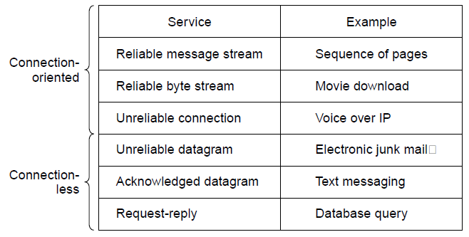
Connection-Oriented vs. Connectionless
Service provided by a layer may be kinds of either:
Connection-oriented, must be set up for ongoing use (and torn down after use), e.g., phone call
Connectionless, messages are handled separately, e.g., postal delivery
Notes:
TCP provides a reliable bytestream service at the Transport layer, IP provides unreliable datagram service at the Network layer.
More examples: RTP (used to carry VoIP data) provides unreliable connection service; 802.11 (WiFi) provides acknowledged datagram service; Ethernet provides unreliable datagram service.

Slide 78
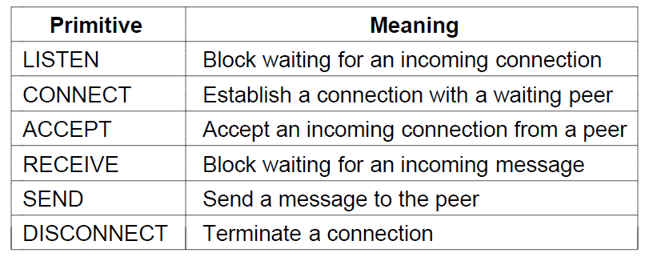
Service Primitives (1)
A service is provided to the layer above as primitives （原语）
Hypothetical example of service primitives that may provide a reliable byte stream (connection-oriented) service:

Slide 79
Service Primitives (2)
Hypothetical example of how these primitives may be used for a client-server interaction
Client
Server
LISTEN (0)
CONNECT (1)
Connect request
ACCEPT
(2)
Accept response
RECEIVE
SEND
Request for data
(3)
RECEIVE
SEND (4)
Reply
DISCONNECT (5)
Disconnect
DISCONNECT (6)
Disconnect
Notes:
The primitives are called at the client and server by the higher layer using the service. The layer implements the primitives by sending messages using the services of the lower layer; these messages are assumed to be reliable for simplicity and the lower layer service is not otherwise described.
This is similar to the way that simple Web browsers and Web servers work today.

Slide 80
Service Primitives (2)
Hypothetical example of how these primitives may be used for a client-server interaction
Client
Server
Connection-oriented
LISTEN (0)
CONNECT (1)
Connect request
ACCEPT
(2)
Accept response
RECEIVE
SEND
Request for data
(3)
RECEIVE
SEND (4)
Reply
DISCONNECT (5)
Disconnect
DISCONNECT (6)
Disconnect
Notes:
The primitives are called at the client and server by the higher layer using the service. The layer implements the primitives by sending messages using the services of the lower layer; these messages are assumed to be reliable for simplicity and the lower layer service is not otherwise described.
This is similar to the way that simple Web browsers and Web servers work today.

Slide 81
Service Primitives (2)
Hypothetical example of how these primitives may be used for a client-server interaction
Client
Server
LISTEN (0)
CONNECT (1)
Connect request
ACCEPT
(2)
Accept response
RECEIVE
SEND
Request for data
(3)
Connectionless
RECEIVE
SEND (4)
Reply
DISCONNECT (5)
Disconnect
DISCONNECT (6)
Disconnect
Notes:
The primitives are called at the client and server by the higher layer using the service. The layer implements the primitives by sending messages using the services of the lower layer; these messages are assumed to be reliable for simplicity and the lower layer service is not otherwise described.
This is similar to the way that simple Web browsers and Web servers work today.

Slide 82
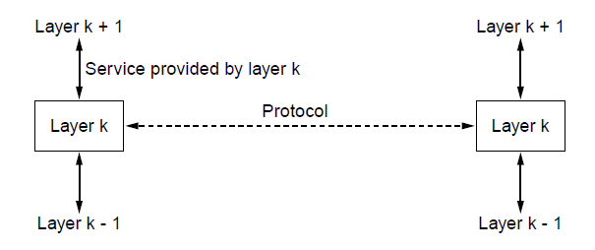
Relationship of Services to Protocols
Recap:
A layer provides a service to the one above [vertical]
A layer talks to its peer using a protocol [horizontal，horizon]

Slide 83

The history of Internet (Video)

Slide 84
End of Lecture 3-4

Slide 85
Reference Models

Slide 86
Reference Model
这一节是上节内容的具体实现。上节是一些抽象的网络层次，本节是两个具体的网络实例。
提出的时机：20世纪70年代末到80年代初，世界上已经存在多个不同类型、不同种类的网络，如以太网（局域网）、令牌环网（局域网）、令牌总线网（局域网）、ARPANET（广域网）等。
提出的问题：如何将这些不同规模、不同种类的网络连接起来，消除“信息孤岛”现象，达到位于不同网络中的主机之间的资源共享。
挑战：不同网络实现的技术差别很大。（构建网络团队的基础不同，面对的环境不同，目标不同，导致网络实现差别巨大：科学认知之一）

Slide 87
Reference Models
The OSI Reference Model
The TCP/IP Reference Model
A Comparison of OSI and TCP/IP
A Critique of the OSI Model and Protocols
A Critique of the TCP/IP Reference Model

Slide 88
从“零”开始：OSI参考模型
OSI参考模型由ISO提出，重在探讨网络体系结构的标准化问题。如果每个网络构建时都遵从OSI模型，那么，网络互联不成问题，但是，……
ISO: International Standard Organization
OSI: Open System Interconnection
网络体系结构：层和协议的集合。
网络体系结构主要探讨网络应该分为几层，每层提供的服务以及实现服务所用的协议。
OSI参考模型本身不是一个网络体系结构，只是指明了网络分为几层和每层应该做些什么，没有定义详细的服务和实现服务所用的协议（没来得及）。
OSI是一个理论模型，是网络标准化的第一步。

Slide 89
从“零”开始：OSI参考模型
ISO划分七层结构的基本原则：
网中各结点都具有相同的层次；
不同结点的同等层具有相同的功能；
同一结点内相邻层之间通过接口通信；
每层可以使用下层提供的服务，并向其上层提供服务；
不同结点的同等层通过协议来实现对等层之间的通信。

Slide 90
从“零”开始：OSI参考模型
OSI参考模型的发展思路如下：
相邻两个节点（计算机、设备）之间的通信
物理层：支持在一条信道上传输比特，数据以信号的形式通过信道。考虑的问题包括采用什么样的信号形式（模拟信号、数字信号）表示比特位，每位的开始，每位的时间长度，。（第2章）
面对的挑战：时间同步？两台计算机的时钟不可能完全一致，在数据传输速率较低时，时钟的差异对传输影响不大，但是，当数据传输速率很高时，会带来传输的错误。通过编码解决（详见第2章）。
噪声干扰：数据在信道上传输时，不可避免的要受到周围环境噪声的干扰，造成信号识别的错误，从而造成数据传输的错误。可以使用一些手段减少干扰，但是无法彻底避免。

Slide 91
从“零”开始：OSI参考模型
OSI参考模型的发展思路如下：
相邻两个节点（计算机、设备）之间的通信
数据链路层：在一条信道上提供可靠的数据传输，即通过在两台计算机上运行一个协议，克服由于噪声等原因造成的数据传输错误。通过数据链路层的封装，一条不可靠的线路（Line）提升为一条可靠的数据链路（Data Link）。
面对的挑战：随机差错情况下提供可靠的传输？
（差错控制 error control）（第3章）
通信双方速率不匹配时提供可靠的传输？
（流量控制 flow control）（第3章）
广播信道上多台设备对共享信道的使用？
（介质访问控制 medium access control）（第4章）

Slide 92
从“零”开始：OSI参考模型
OSI参考模型的发展思路如下：
任意两个节点（计算机、设备）之间的通信
网络层：控制通信子网的运行，支持数据从任意一个节点（源节点、发送方、发送节点）传输到另外一个节点（目的节点、接收方、接收节点）。由于通信双方都以一定的形式接入到通信子网，所以网络层主要探讨通信子网内部的运行。（第5章）
面对的挑战：寻找一条路径（path）？（路由），服务质量要求？（QoS），有效使用资源？（拥塞控制），不同节点的标识？（编址），交换节点资源限制？（子网）。
数据量带有随机性，任何规划拥塞不可避免，数据丢失存在，网络层提供尽最大努力的数据传输（不可靠），需要上层进一步处理（数据发送量、发送时间需要有约束）。

Slide 93
从“零”开始：OSI参考模型
OSI参考模型的发展思路如下：
任意两个端（线程、进程）之间的端到端通信 (End to end communication)
传输层：在通信子网提供的尽最大努力的节点到节点的数据传输的基础之上，为上层提供合适的端到端的符合要求的数据传输服务（如端到端的可靠的数据传输，端到端或多端的流媒体传输等）。（第6章）
面对的挑战：通信子网的细节不可见，只是一个不可靠的“网络”，各种服务需要对等体（端）之间的协作完成。即协议失去对网络的控制，只发生在端之间。如何完成两个端之间可靠的数据传输？如何控制自己的发送速率，充分利用网络资源，避免或减少在多个数据传输并存的状况下拥塞的发生，使得网络的利用效率最高？（流量控制的新含义）
与数据链路层相似，但是加入了网络的复杂性。

Slide 94
从“零”开始：OSI参考模型
OSI参考模型的发展思路如下：
任意两个端（线程、进程）之间的通信
会话层（Session）：会话管理。包括会话的建立、维护、恢复、结束等操作 （断点续传）。
表示层（Representation）：消除不同机器进行数据交换时语法和语义的差别。如不同的文件格式之间的不同，数据加密功能等。
应用层：为最终网络用户提供网络应用，即基于网络开发的一个应用系统。关注涉及应用内部的各种逻辑等。如组织开发一个邮件系统，需要关注发信方地址、收信方地址、信件在不同邮件系统内部的递交等。
注意：基于网络和面向网络的不同。这门课程研究网络内部功能的实现（面向网络），而不是在网络提供的功能之上开发应用系统（基于网络，如使用Socket编写一个应用）。

Slide 95
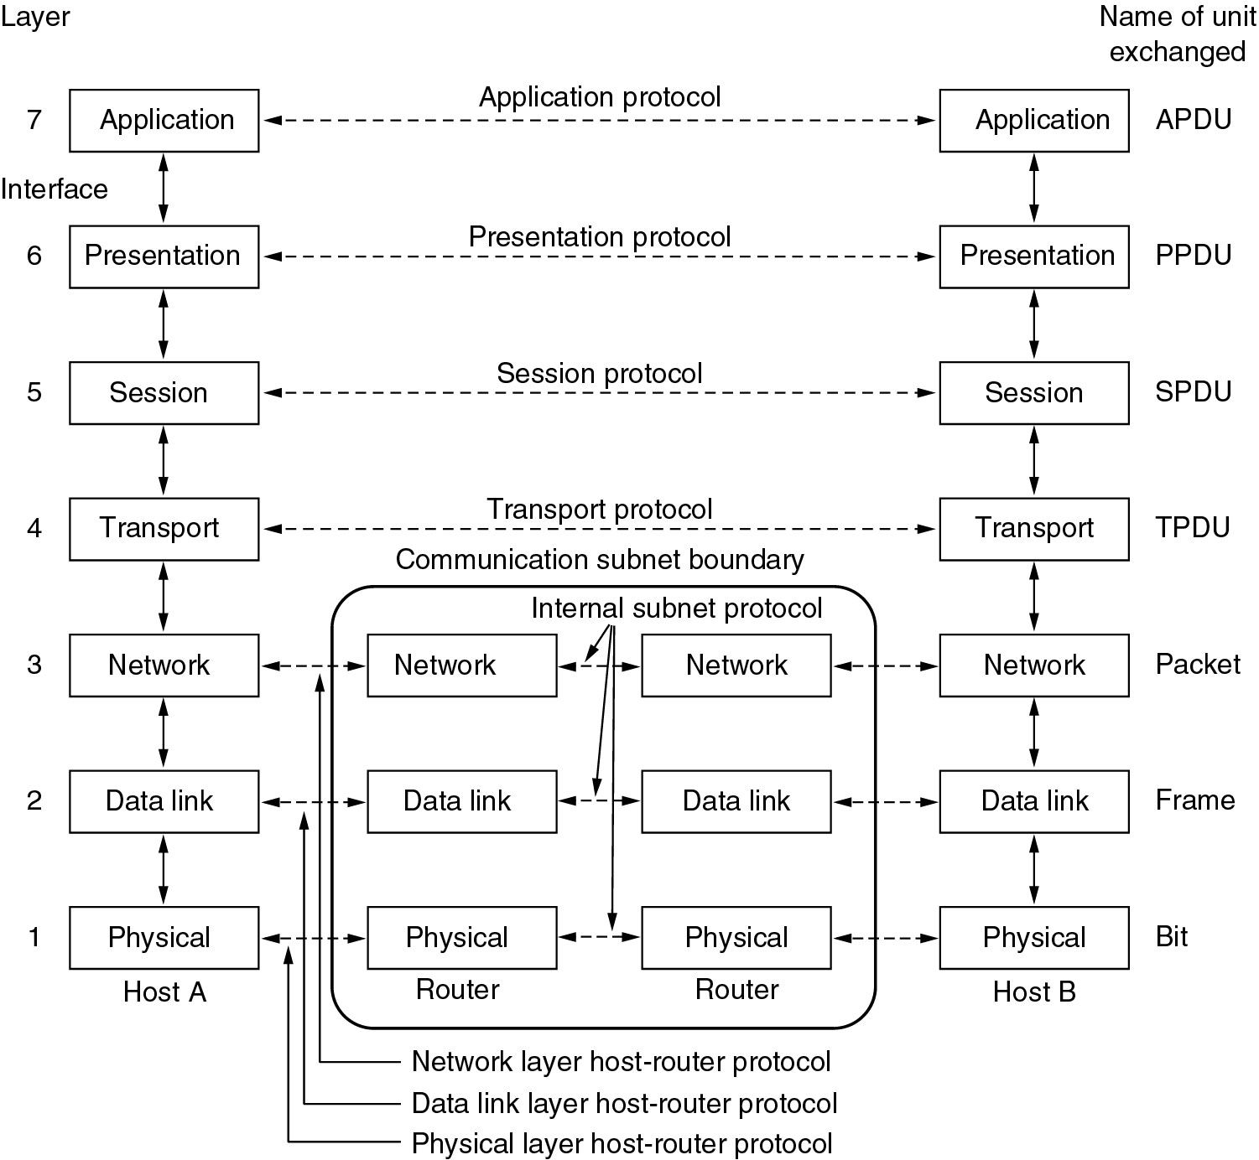
从“零”开始：OSI参考模型
The OSI reference model.
Notes:
Host（主机）

Slide 96
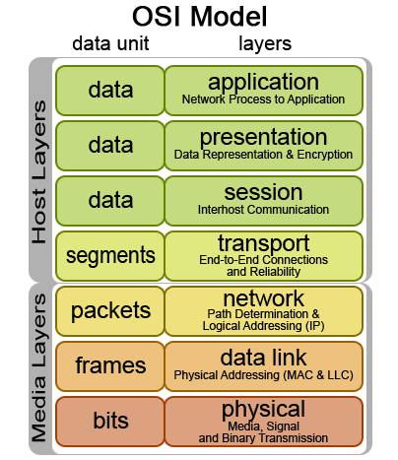
从“零”开始：OSI参考模型
应用层针对用户需求提供应用协议
表示层关注信息的语法、语义，e.g. 数据格式变化、加密、解密、压缩、解压。
会话层为用户之间建立会话，包括对话控制令牌管理及同步功能。
传输层承上启下，提供端到端服务，处理处理数据包错误、数据包次序等传输问题。
网络层实现路由、拥塞控制、创建逻辑数据链路及异构网络互联。
数据链路层包括物理地址、网络拓扑结构、错误警告机制、所传数据帧的排序和流量控制等。
物理层的特征参数包括电压、数据传输率、最大传输距离和物理连接介质等。

Slide 97
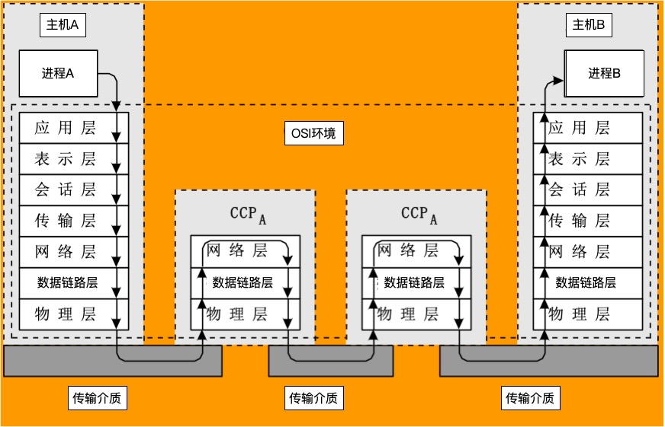
OSI环境中的数据传输过程 OSI环境（OSI environment）

Slide 98
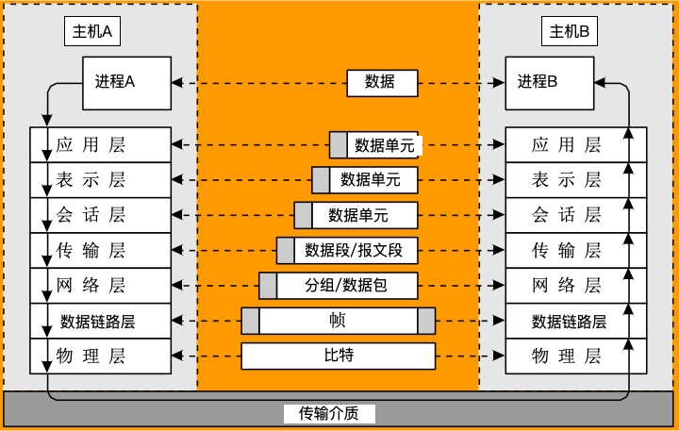
OSI环境中的数据流

Slide 99
参考模型下概念回顾：真实的物理通信：
data
application
transport
network
link
physical
network
link
physical
application
transport
network
link
physical
data
application
transport
network
link
physical
application
transport
network
link
physical

Slide 100
端到端的虚拟通信（传输层协议）
data
application
transport
network
link
physical
transport
E.g.: transport
take msg from app
Transport protocol
add control info to form “datagram”
send datagram to peer
wait for peer to ack receipt; if no ack, retransmit
ack
network
link
physical
application
transport
network
link
physical
data
data
application
transport
network
link
physical
application
transport
network
link
physical
transport

Slide 101
Lecture Review
Connection oriented and connectionless service
Layers, protocols and interfaces
Service primitives – examples
Distinguish service and protocols
7 layers of the OSI\RM
Media layers and host layers

Slide 102
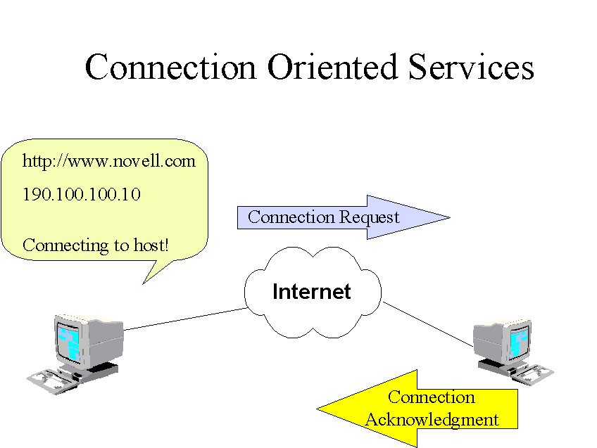
Lecture Review

Slide 103
Lecture Review
应用层针对用户需求提供应用协议
表示层关注信息的语法、语义，e.g. 数据格式变化、加密、解密、压缩、解压。
会话层为用户之间建立会话，包括对话控制令牌管理及同步功能。
传输层承上启下，提供端到端服务，处理处理数据包错误、数据包次序等传输问题。
网络层实现路由、拥塞控制、创建逻辑数据链路及异构网络互联。
数据链路层包括物理地址、网络拓扑结构、错误警告机制、所传数据帧的排序和流量控制等。
物理层的特征参数包括电压、数据传输率、最大传输距离和物理连接介质等。

Slide 104
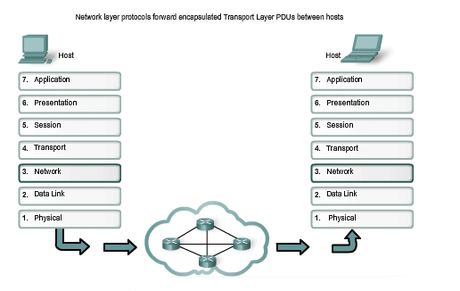
Lecture Review

Slide 105
从“现实”开始：TCP/IP参考模型
TCP/IP参考模型被ARPANET（广域网的鼻祖）和其继任者Internet使用。是一个事实上（实现）的标准，以最出名的两个协议TCP和IP命名。
以无缝连接多个不同网络、消除信息孤岛为目的之一。实现方式为不关心每个网络内部的工作模式，当需要与其它网络互联时，必须遵守TCP/IP协议。即每个需要连接到互联网的设备必须运行TCP/IP协议。一般情况下，当一个局域网络通过一台网络设备（路由器）连接到互联网时，这台设备必须同时支持局域网协议和互联网协议，提供从局域网协议到互联网协议的转换。（完成接入功能）
采用分组交换（数据包交换）技术，支持在网络部分设备或线路失效时仍能够完成数据递交任务。

Slide 106
从“现实”开始：TCP/IP参考模型
为了支持日渐增多的网络应用，不再统一支持会话层和表示层，其功能交由应用层实现。避免了多种应用下对会话和表示的复杂的统一实现。

Slide 107
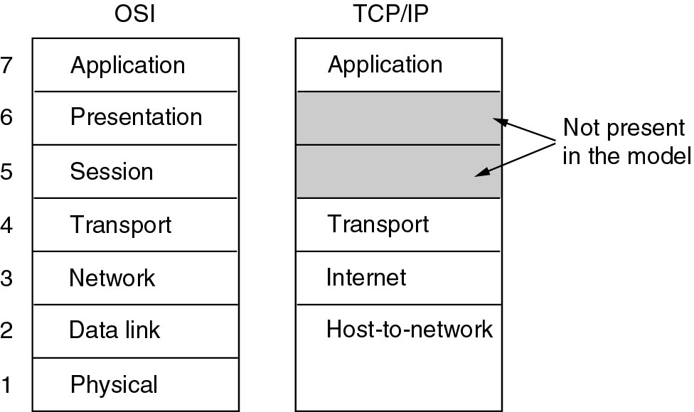
从“现实”开始：TCP/IP参考模型
The TCP/IP reference model.
Link

Slide 108
从“现实”开始：TCP/IP参考模型
链路层（网络接入层）：不同的网络，需要按照一定的接口功能接入到互联网。
互联网层（网络层）：完成从发送方到接收方的分组（数据包）递交。主要协议是互联网协议（IP），和用于网络维护的互联网控制信息协议（ICMP）。还有完成路径规划的路由协议，用于地址转换的地址解析协议（ARP）等。
传输层：实现端到端的数据传输服务。最主要的两个协议是提供面向连接的、可靠的数据传输控制协议（TCP）和非连接的、不可靠的用户数据报协议（UDP）。
应用层：为网络用户提供网络应用。包括将域名转换为IP地址的域名系统（DNS），虚拟终端协议（TELNET）、文件传输协议（FTP）、电子邮件协议（POP3，SMTP）、超文本传输协议（HTTP）等。

Slide 109
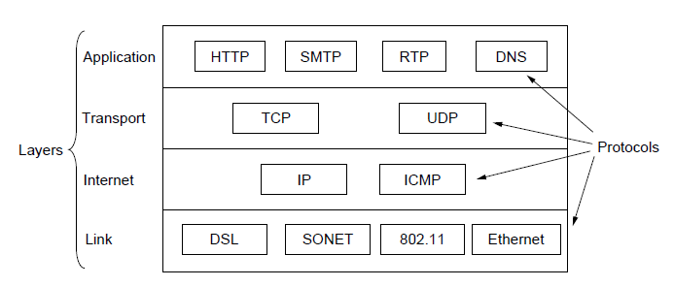
从“现实”开始：TCP/IP参考模型
TCP/IP协议层次及对应的主要协议：
DSL: Digital subscriber line
SONET: Synchronous Optical Network
802.11: Wireless LAN
Ethernet: Wired Local Area Networks
都是面向各种局域网接入互联网的协议

Slide 110
Comparing OSI and TCP/IP Models
Concepts central to the OSI model
Services
Interfaces
Protocols

Slide 111
Comparing OSI and TCP/IP Models
The OSI model makes a clear distinction between services, interfaces and protocols
Each layer performs some service for the layer above it
A layer’s interface tells the processes above it how to access it
The protocols in a layer are used to get the job done
But TCP/IP model does not!

Slide 112
Comparing OSI and TCP/IP Models
The OSI model has 7 layers while the TCP/IP model has 4 layers
Both models have network, transport and application layers
OSI model supports both connectionless and connection-oriented communication in network layer, but only connected-oriented in transport layer
TCP/IP supports only connectionless communication in network layer, but both in transport layer

Slide 113
A Critique of the OSI Model and Protocols
Why OSI did not take over the world
OSI:
Very influential model with clear concepts
Models, protocols and adoption all bogged down by politics and complexity
TCP/IP:
Very successful protocols that worked well and thrived
Weak model derived after the fact from protocols

Slide 114
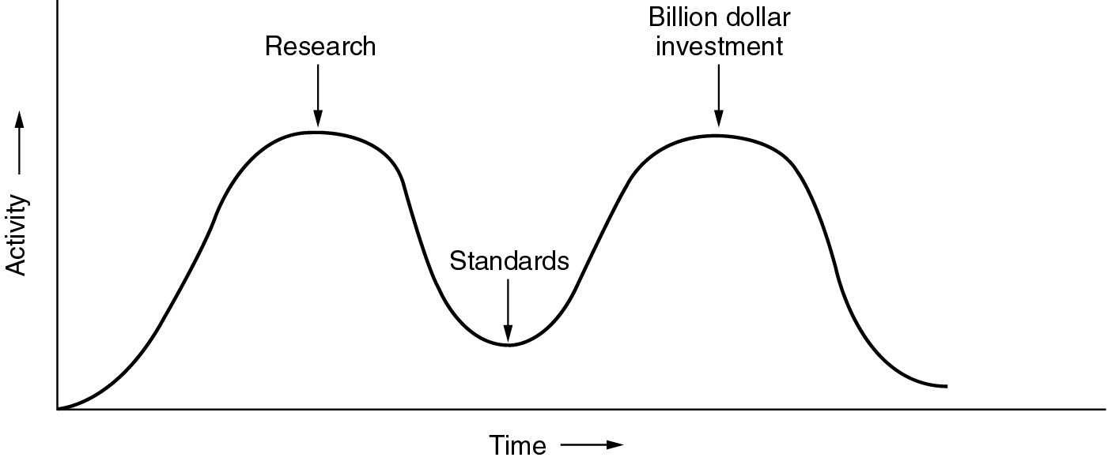
Bad Timing
The apocalypse of the two elephants.

Slide 115
A Critique of the TCP/IP Reference Model
Problems:
Service, interface, and protocol not distinguished
Not a general model (cannot be used to describe other network standards, like Bluetooth)
Link “layer” not really a layer (it is an interface between data link and network)
No mention of physical and data link layers (does not distinguish physical layer and link layer which completely different)
Minor protocols deeply entrenched, hard to replace (某些协议在初期设计的过于随意，但随着时间的推移，已经扎根在TCP/IP模型中不可取代)

Slide 116
两种参考模型的现实：
OSI模型虽然理论上较为完备，但是由于推出时TCP/IP已经实现，所以，人们没有兴趣再去实现它的协议。OSI在网络教学和科研中是一个标准的框架。
TCP/IP是一个事实上的网络标准，但是，也遇到了新的问题，面对越来越多的新技术、新应用显得有点力不从心。因此，现在，对新的网络体系结构的研究依然是一个研究热点（重点）。
我们关于网络的学习是结合了两个模型特点的混合模型，能够最大程度涵盖网络的基本内容。

Slide 117
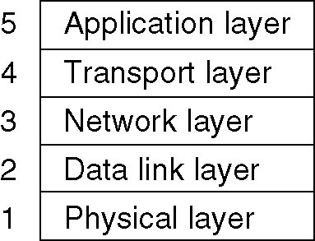
本书使用的参考模型：
The hybrid reference model to be used in this book.
第7章
第6章
第5章
第3章
第2章

Slide 118
Example Networks
The Internet »
3G mobile phone networks »
Wireless LANs »
RFID and sensor networks »

Slide 119
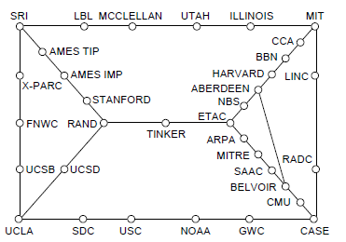
Internet (1)
Before the Internet was the ARPANET, a decentralized, packet-switched network based on Baran’s ideas.
Nodes are IMPs, or early routers, linked to hosts
56 kbps links
ARPANET topology in Sept 1972.
Notes:
Decentralized or fully distributed is a contrast to the hierarchical telephone network that came beforehand. Unlike the telephone network, blowing up a single important node will not break the network or large portions of it.

Slide 120
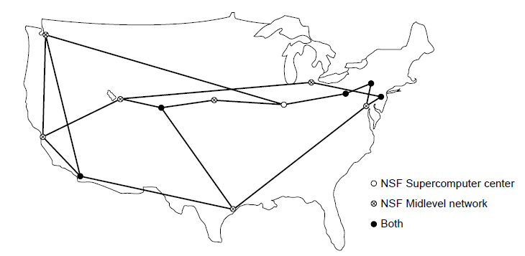
Internet (2)
The early Internet used NSFNET (1985-1995) as its backbone; universities connected to get on the Internet
T1 links (1.5 Mbps)
NSFNET topology in 1988
Notes:
NSFNET was an academic research network growing out of CSNET that was created so that universities without DoD contracts could participate. It was initially connected to the ARPANET by gateways, and later took over the central role as the “backbone of the Internet”, i.e., the network through which packets passed on their way between parties connected to different parts of the Internet.

Slide 121
Internet (3)
The modern Internet is more complex:
ISP networks serve as the Internet backbone
ISPs connect or peer to exchange traffic at IXPs （Internet exchange points）
Within each network routers switch packets
Between networks, traffic exchange is set by business agreements
Customers connect at the edge by many means
Cable, DSL, Fiber-to-the-Home, 3G/4G/5G wireless, dialup
Data centers concentrate many servers (“the cloud”)
Most traffic is content from data centers (esp. video)
The architecture continues to evolve
Notes:
ISP = Internet Service Provicer, IXP = Internet eXchange Point

Slide 122
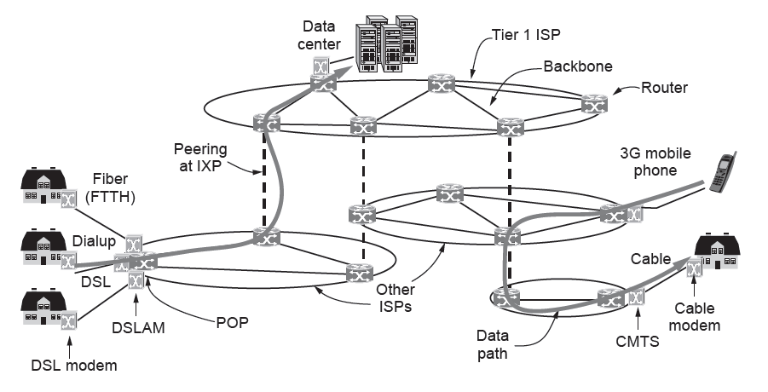
Internet (4)
Architecture of the Internet

Slide 123
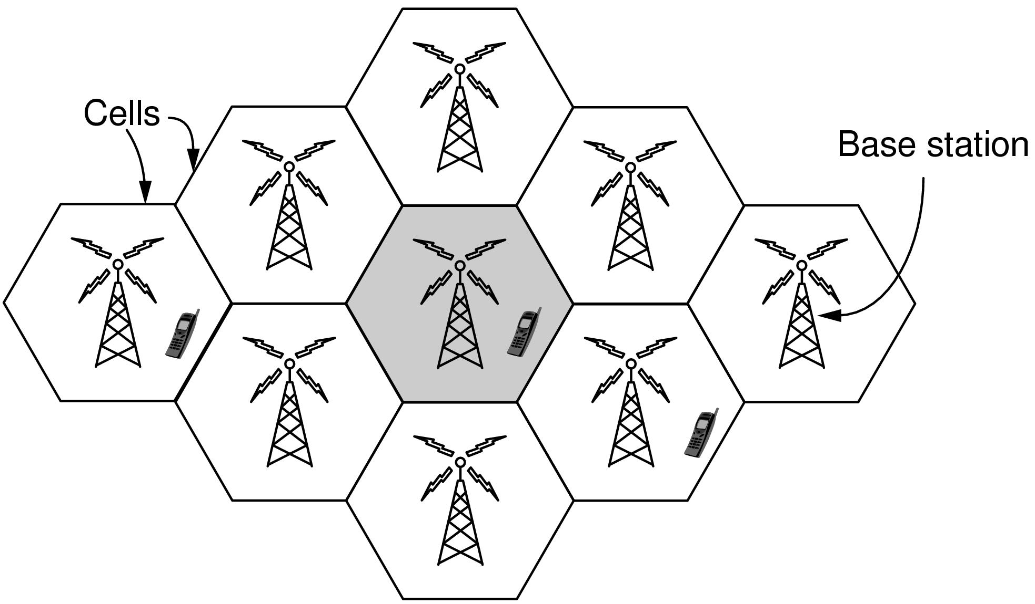
3G Mobile Phone Networks (1)
3G network is based on spatial cells; each cell provides wireless service to mobiles within it via a base station

Slide 124
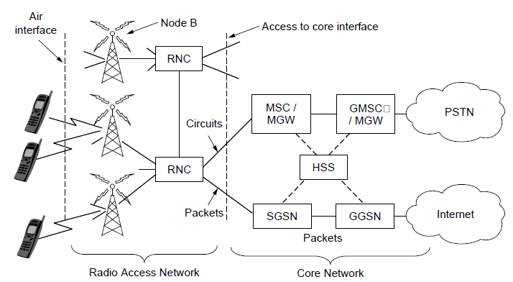
3G Mobile Phone Networks (2)
Base stations connect to the core network to find other mobiles and send data to the phone network and Internet

Slide 125
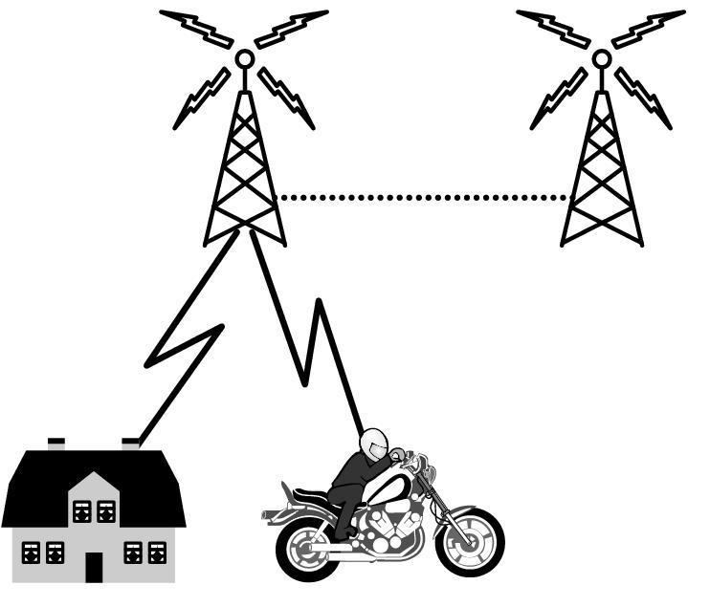
3G Mobile Phone Networks (3)
As mobiles move, base stations hand them off from one cell to the next, and the network tracks their location
Handover

Slide 126

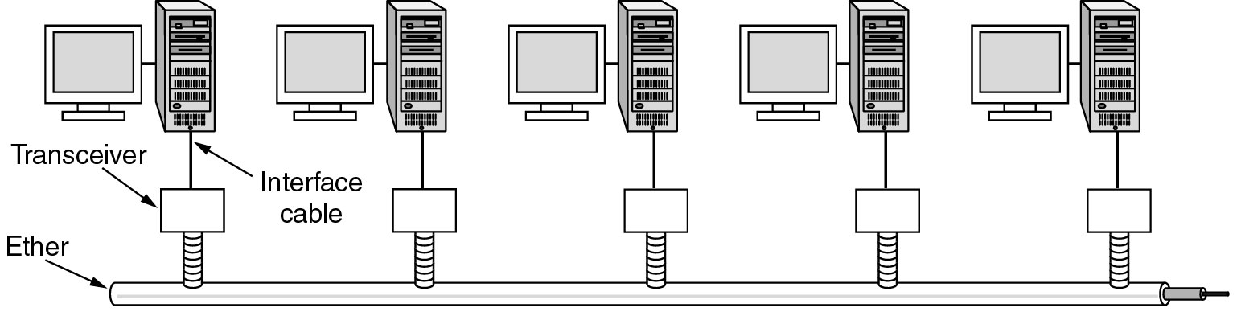
Ethernet(LAN)
Architecture of the original Ethernet.

Slide 127
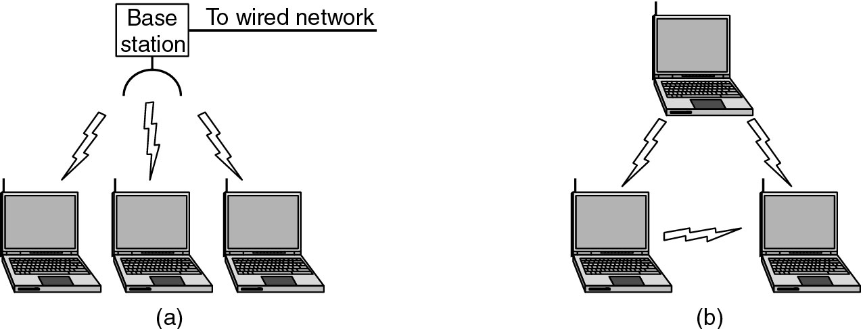
Wireless LANs
(a) Wireless networking with a base station.
(b) Ad hoc (自组网络) networking.

Slide 128
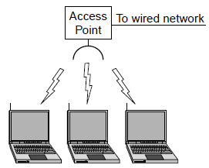
Wireless LANs (1)
In IEEE （Institute of Electrical and Electronics Engineers）802.11, clients communicate via an AP (Access Point) that is wired to the rest of the network.

Slide 129

Wireless LANs (3)
Radio broadcasts interfere with each other, and radio ranges may incompletely overlap
CSMA (Carrier Sense Multiple Access) designs are used
Notes:
Both broadcast and different ranges are complications that do not exist for point-to-point wired links.

Slide 130

RFID and Sensor Networks (1)
Passive UHF RFID networks everyday objects:
Tags (stickers with not even a battery) are placed on objects
Readers send signals that the tags reflect to communicate

Slide 131

RFID and Sensor Networks (2)
Sensor networks spread small devices over an area:
Devices send sensed data to collector via wireless hops

Slide 132

5th Generation Mobile Communication Tech

Slide 133

物联网（Internet of Things）

Slide 134

IEEE 802 Standards
The 802 working groups. The important ones are marked with *. The ones marked with ↓ are hibernating. The one marked with † gave up.

Slide 135
Network Standardization
Standards define what is needed for interoperability
Some of the many standards bodies:
Body | Area | Examples
ITU | Telecommunications | G.992, ADSL H.264, MPEG4
IEEE | Communications | 802.3, Ethernet 802.11, WiFi
IETF | Internet | RFC 2616, HTTP/1.1 RFC 1034/1035, DNS
W3C | Web | HTML5 standard CSS standard

Slide 136
End of Lecture 5-6
第一章结束
重点课后习题：8、9、18、21、22、27、32、37

